Slide 1

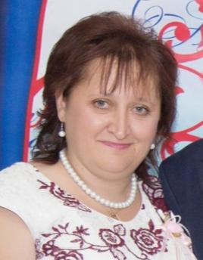
Толстых
Елена Владимировна
ВОСПИТАТЕЛЬ
СТРУКТУРНОГО ПОДРАЗДЕЛЕНИЯ
«ДЕТСКИЙ САД №10 КОМБИНИРОВАННОГО ВИДА»
МБДОУ «ДЕТСКИЙ САД «РАДУГА» КОМБИНИРОВАННОГО ВИДА»
РУЗАЕВСКОГО МУНИЦИПАЛЬНОГО РАЙОНА
Дата рождения: 22.10.1971г.
Профессиональное образование: высшее, МГПИ им. М.Е. Евсевьева, специальность «Педагогика и методика дошкольного образования» с дополнительной специальностью «Педагогика и психология».
Стаж педагогической работы: 30 лет
Стаж работы в данной организации: 31 год
Наличие квалификационной категории: высшая
Дата последней аттестации: 30.09.2016 приказ №973 по МО РМ

Slide 2
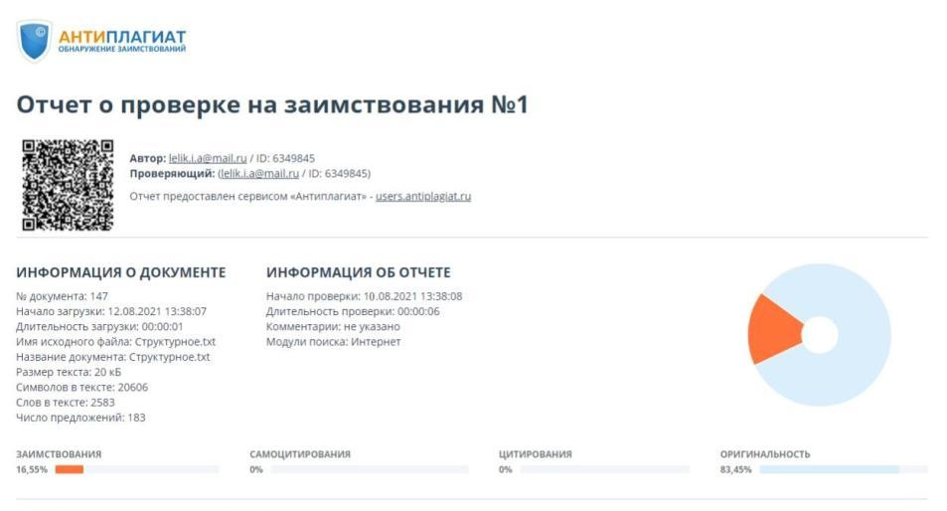
Педагогический опыт размещен на сайте ДОО https://ds10ruz.schoolrm.ru/sveden/employees/19254/232571/

Slide 3
1. УЧАСТИЕ В ИННОВАЦИОННОЙ (ЭКСПЕРИМЕНТАЛЬНОЙ) ДЕЯТЕЛЬНОСТИ

Slide 4
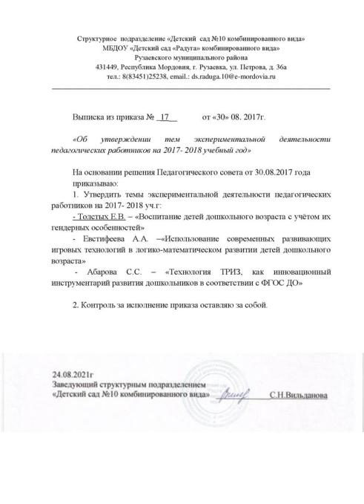
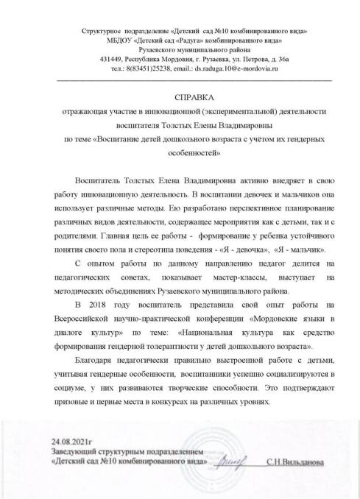

Slide 5
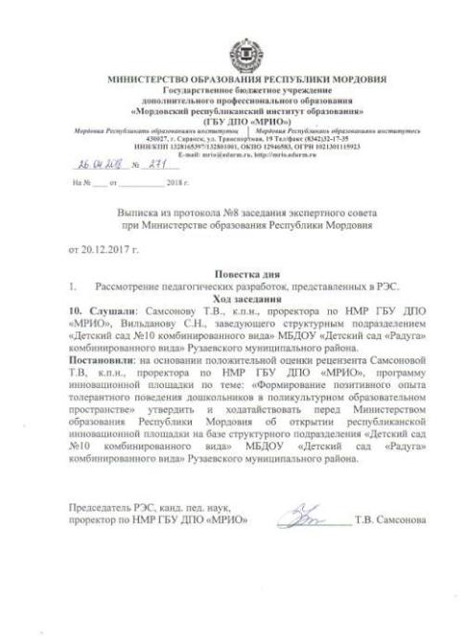
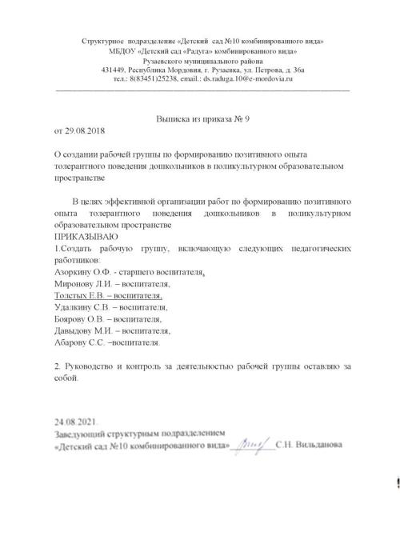

Slide 6
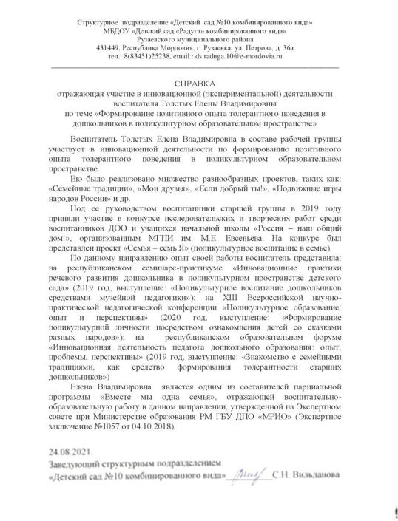

Slide 7
2. НАСТАВНИЧЕСТВО

Slide 8
НАЛИЧИЕ ПУБЛИКАЦИЙ

Slide 9
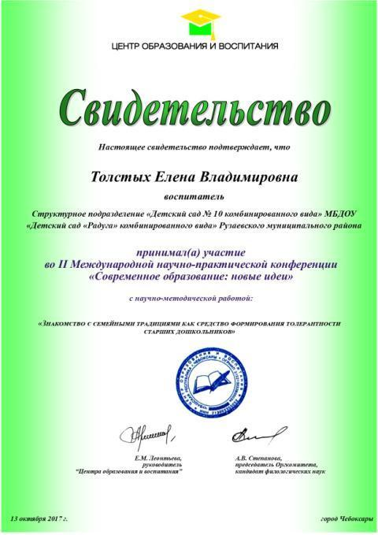
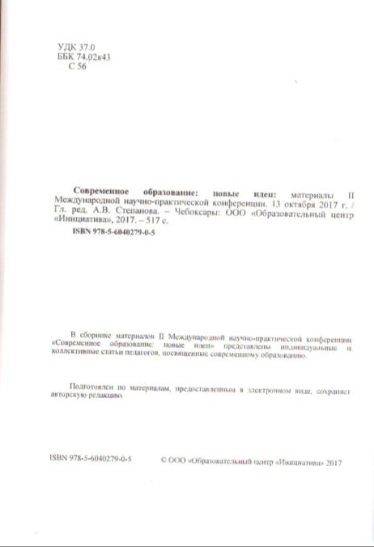
Печатный сборник
Интернет публикация?

Slide 10
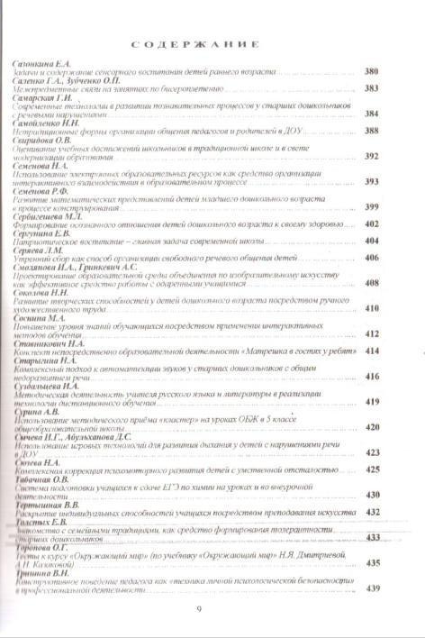
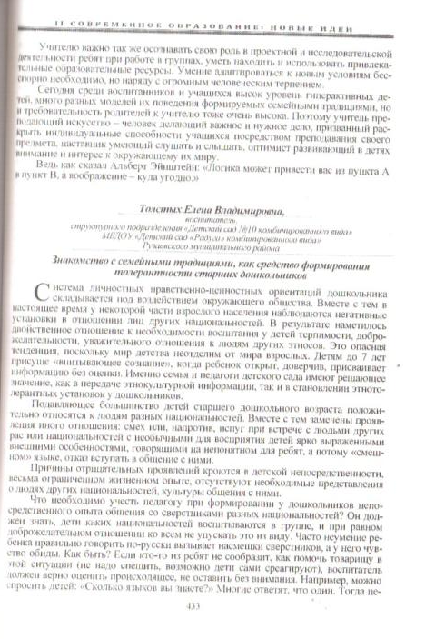

Slide 11
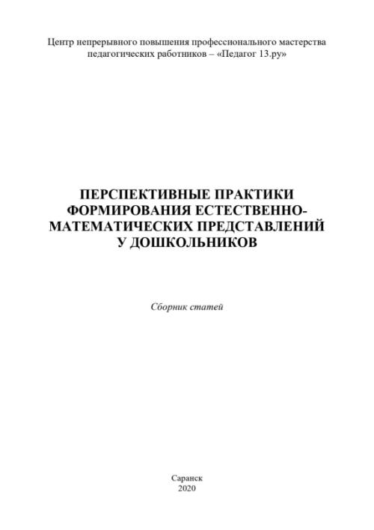
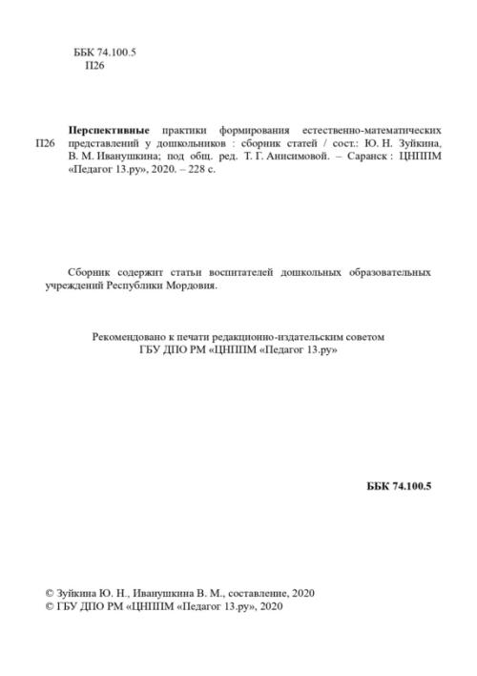

Slide 12
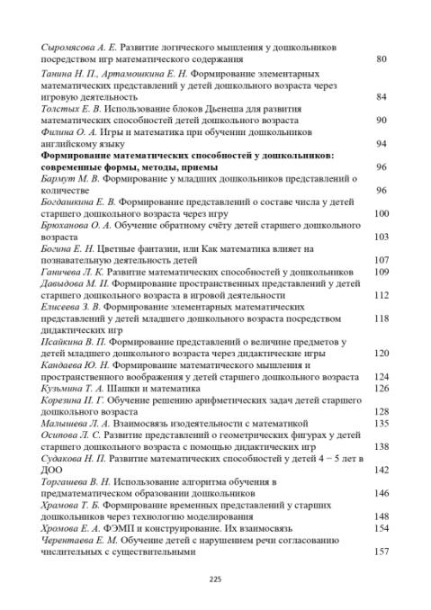
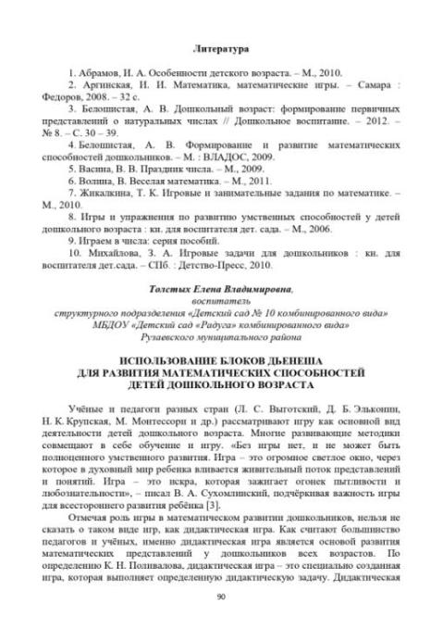

Slide 13
4.РЕЗУЛЬТАТЫ УЧАСТИЯ ВОСПИТАННИКОВ В :
конкурсах;
выставках;
турнирах;
соревнованиях;
акциях;
фестивалях

Slide 14

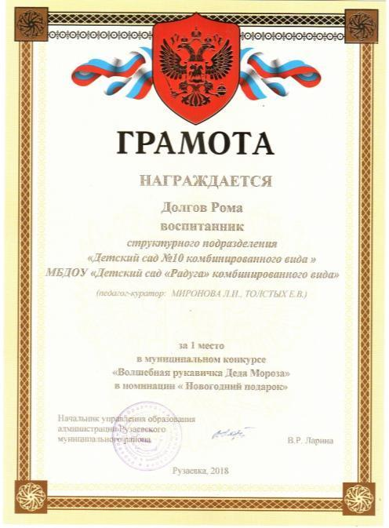
Интернет конкурс

Slide 15

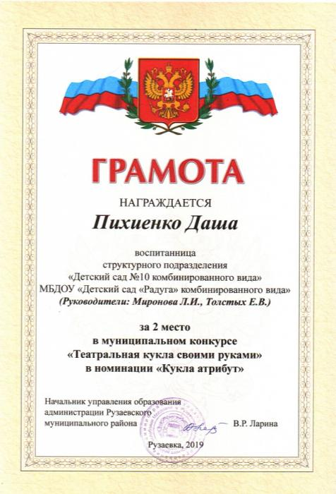

Slide 16
5. НАЛИЧИЕ АВТОРСКИХ ПРОГРАММ, МЕТОДИЧЕСКИХ ПОСОБИЙ

Slide 17
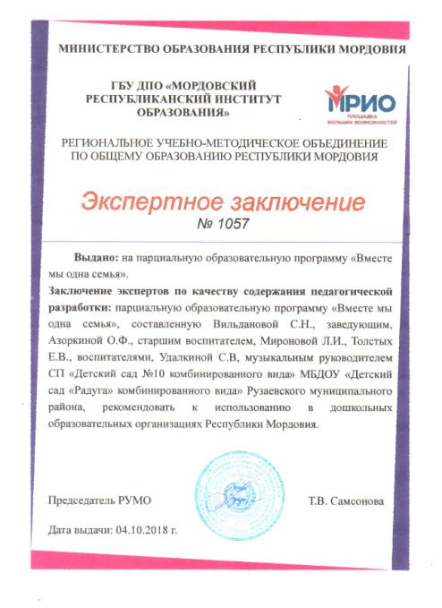
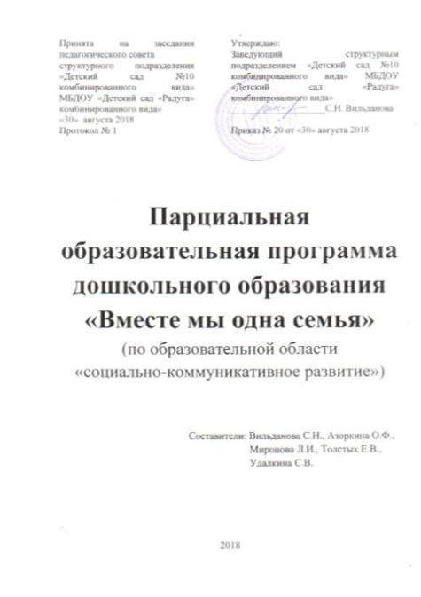
титульник

Slide 18
6.ВЫСТУПЛЕНИЯ ПЕДАГОГА НА ЗАСЕДАНИЯХ МЕТОДИЧЕСКИХ СОВЕТОВ, НАУЧНО-ПРАКТИЧЕСКИХ КОНФЕРЕНЦИЯХ, ПЕДАГОГИЧЕСКИХ ЧТЕНИЯХ , СЕМИНАРАХ, СЕКЦИЯХ, ФОРУМАХ, РАДИОПЕРЕДАЧАХ (ОЧНО)

Slide 19
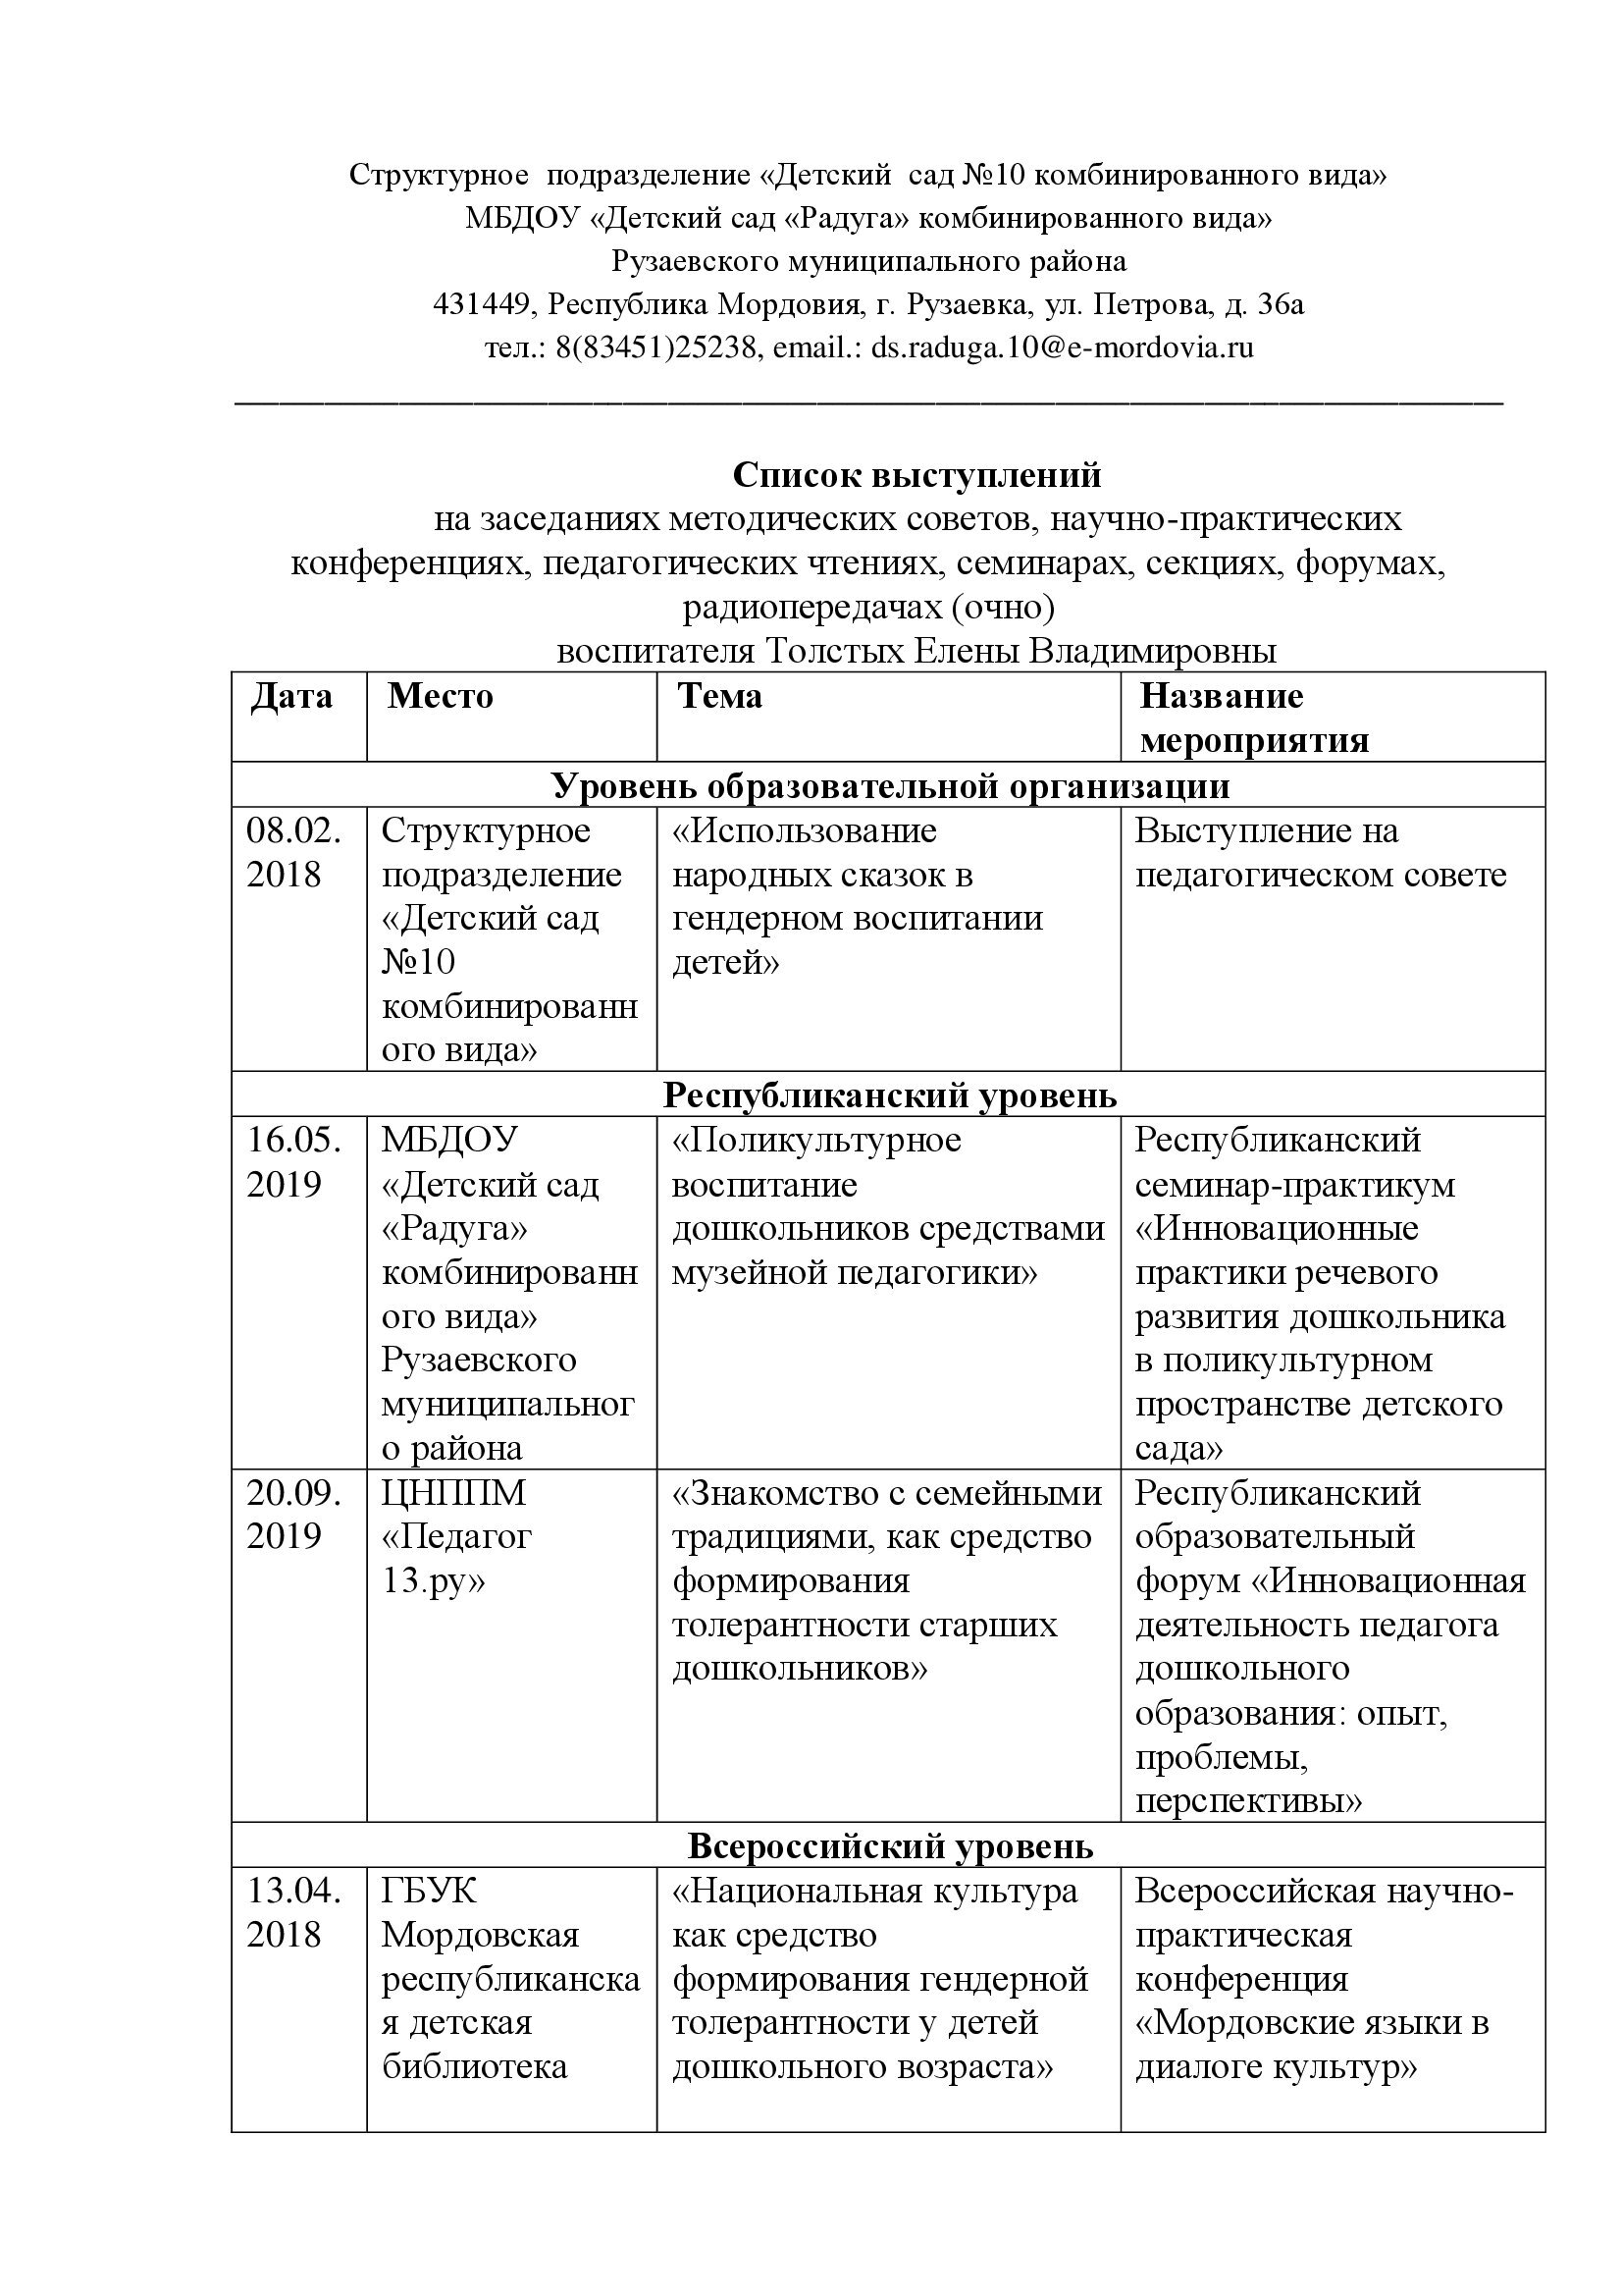
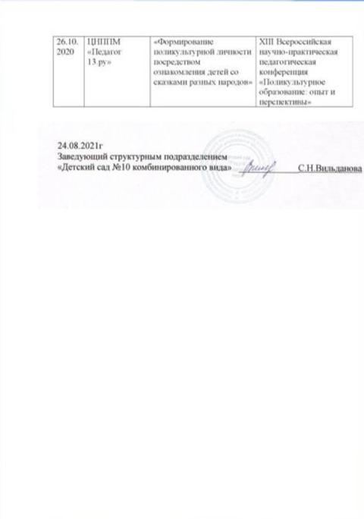
список

Slide 20
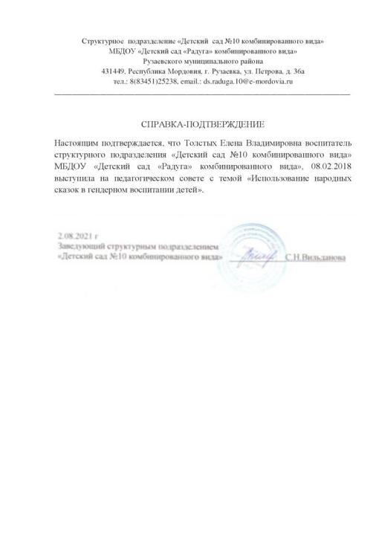

Slide 21
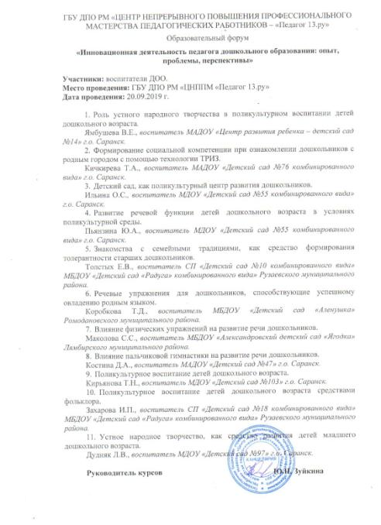
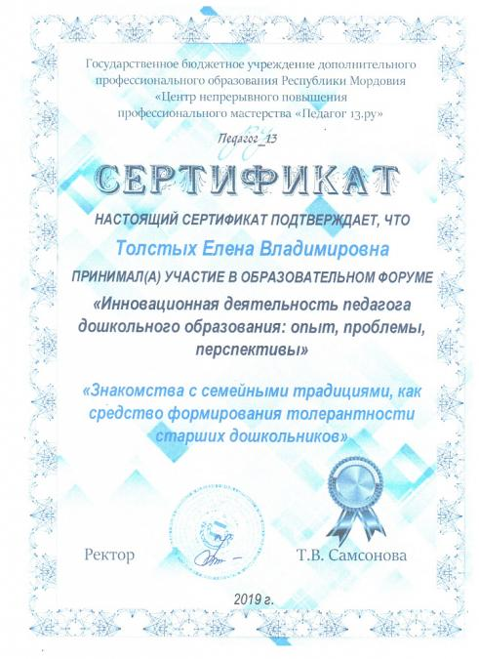

Slide 22
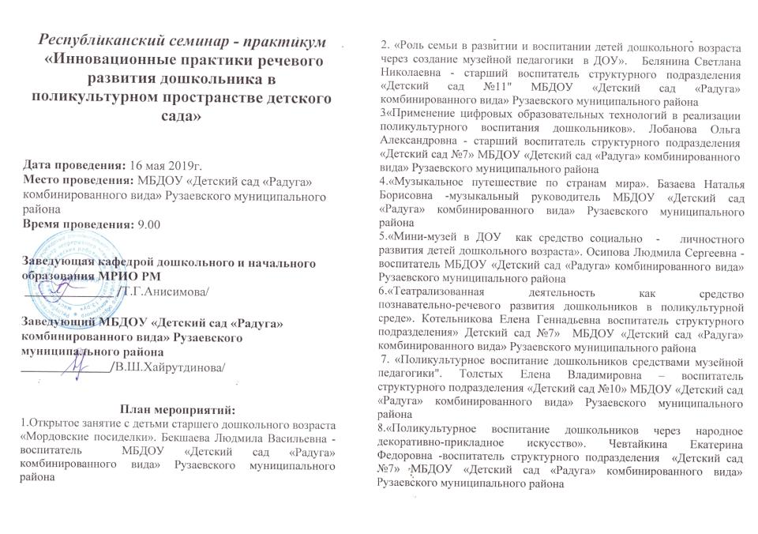

Slide 23

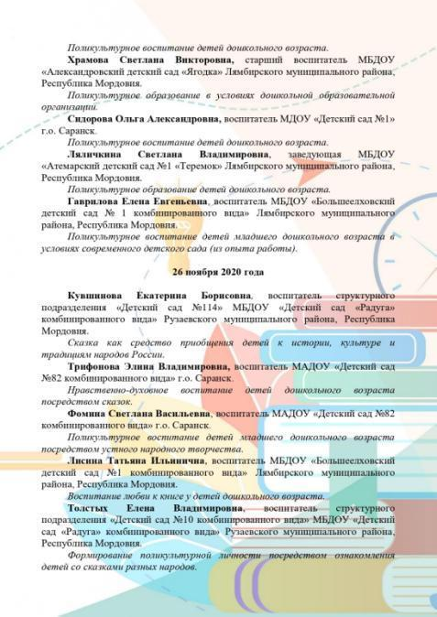

Slide 24
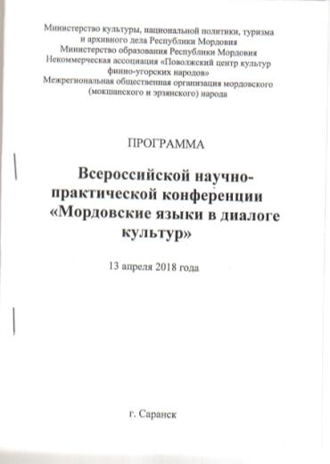
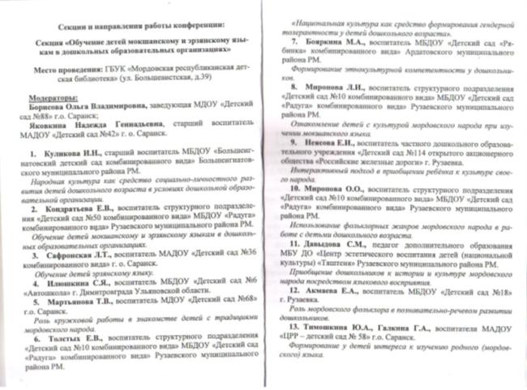

Slide 25
7. ПРОВЕДЕНИЕ ОТКРЫТЫХ ЗАНЯТИЙ, МАСТЕР-КЛАССОВ, МЕРОПРИЯТИЙ

Slide 26
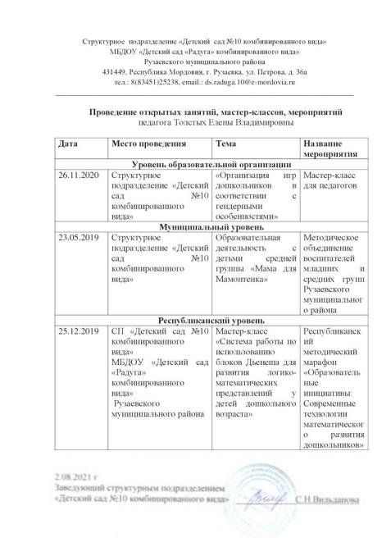
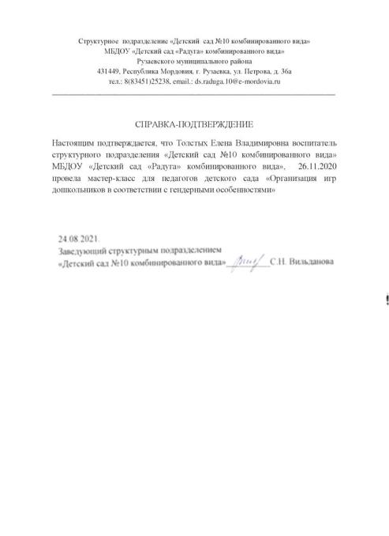
список

Slide 27

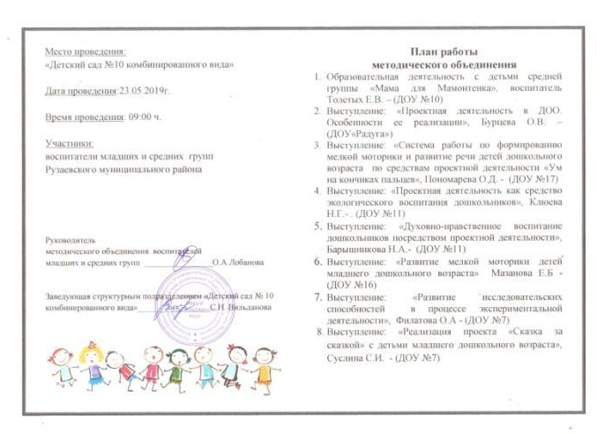
МО

Slide 28

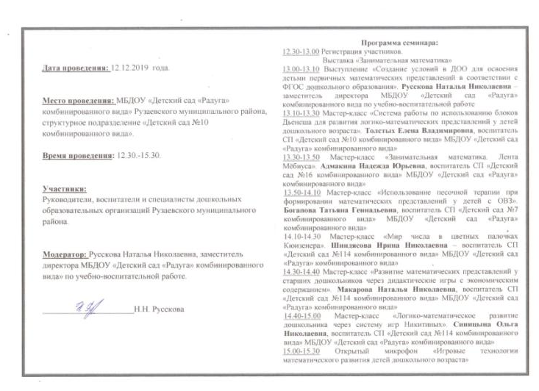

Slide 29
8. ЭКСПЕРТНАЯ ДЕЯТЕЛЬНОСТЬ

Slide 30
9. ОБЩЕСТВЕННО-ПЕДАГОГИЧЕСКАЯ АКТИВНОСТЬ ПЕДАГОГА: УЧАСТИЕ В КОМИССИЯХ, ПЕДАГОГИЧЕСКИХ СООБЩЕСТВАХ, В ЖЮРИ КОНКУРСОВ

Slide 31
10. ПОЗИТИВНЫЕ РЕЗУЛЬТАТЫ РАБОТЫ С ВОСПИТАННИКАМИ

Slide 32
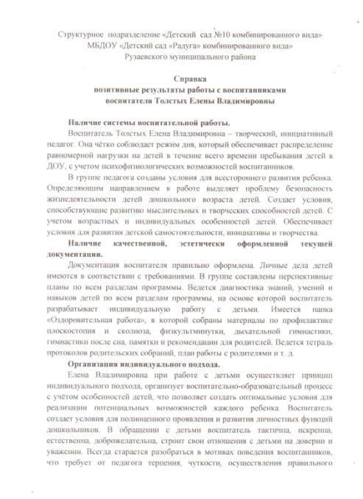
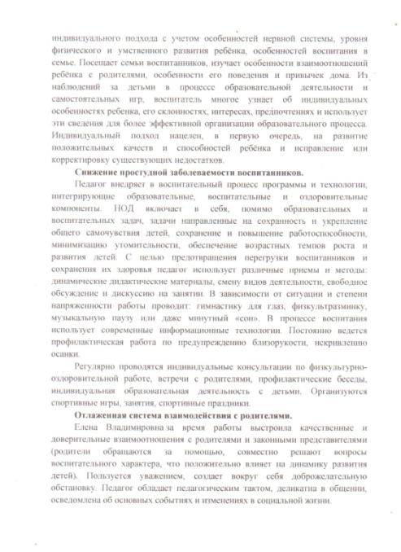
справка

Slide 33
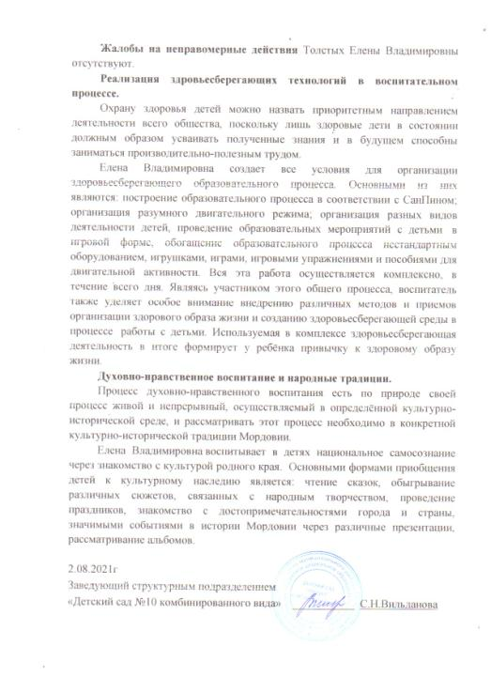

Slide 34
11. КАЧЕСТВО ВЗАИМОДЕЙСТВИЯ С РОДИТЕЛЯМИ:
-систематическое проведение родительских собраний;
-проведение круглых столов, консультаций в нетрадиционной форме (педагогическое просвещение родителей);
-проведение экскурсий, образовательных путешествий с детьми;
-проведение совместных конкурсов, выставок;
- организация родителей на субботниках, благоустройстве участков, создание развивающей среды группы

Slide 35
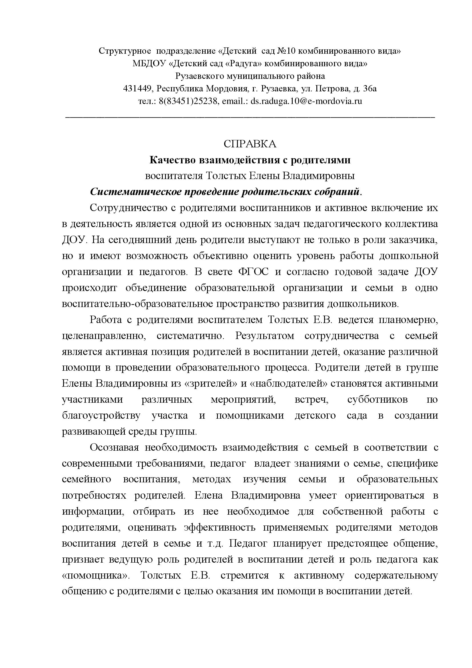
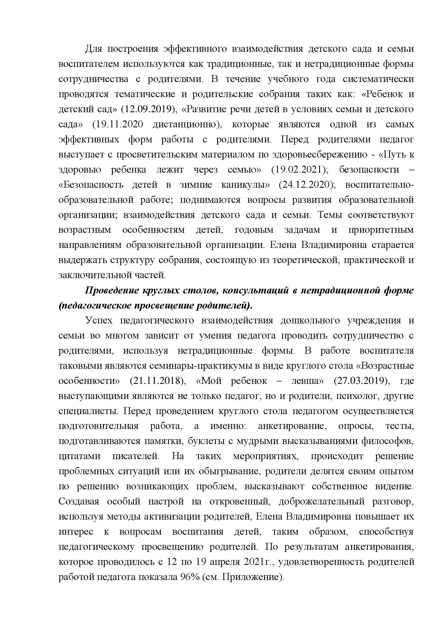
справка

Slide 36
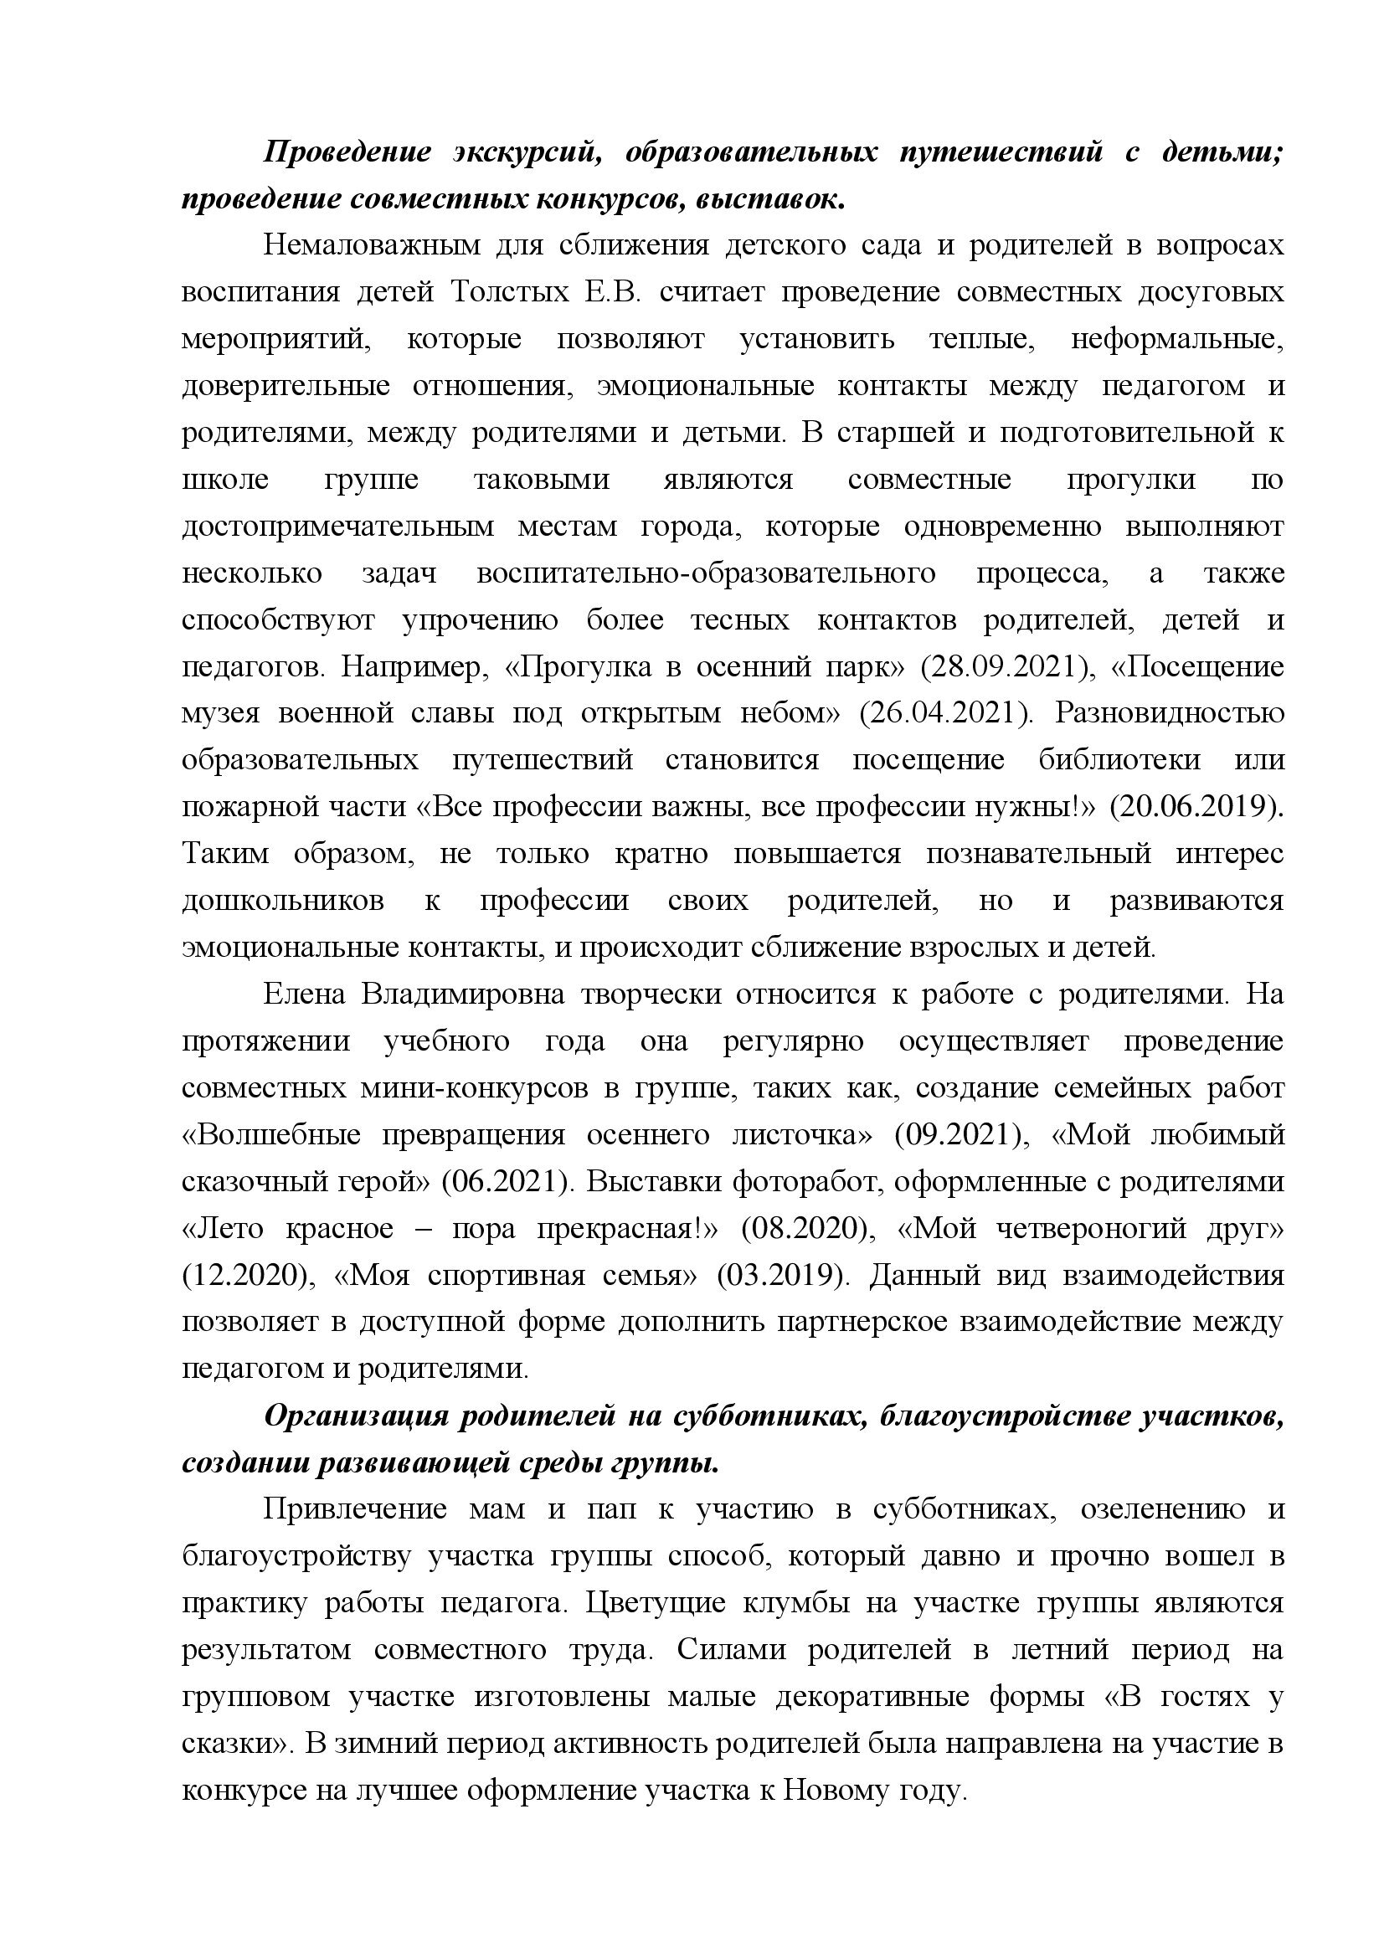
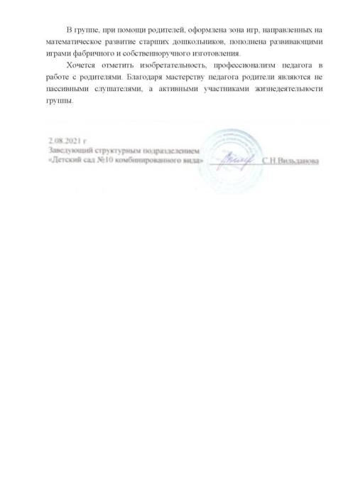

Slide 37
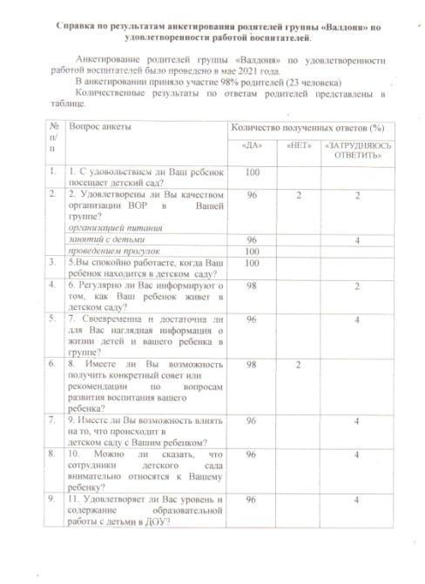
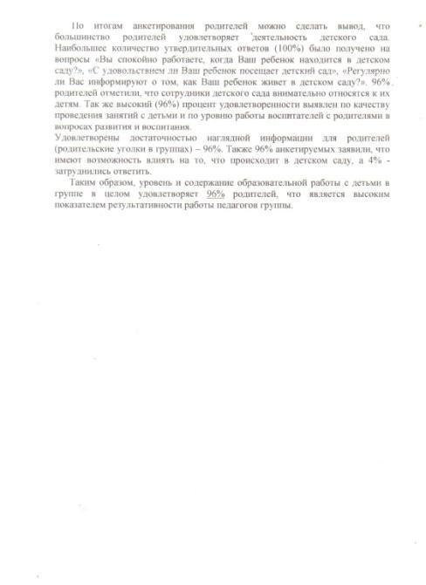

Slide 38
12. РАБОТА С ДЕТЬМИ ИЗ
СОЦИАЛЬНО-НЕБЛАГОПОЛУЧНЫХ СЕМЕЙ

Slide 39
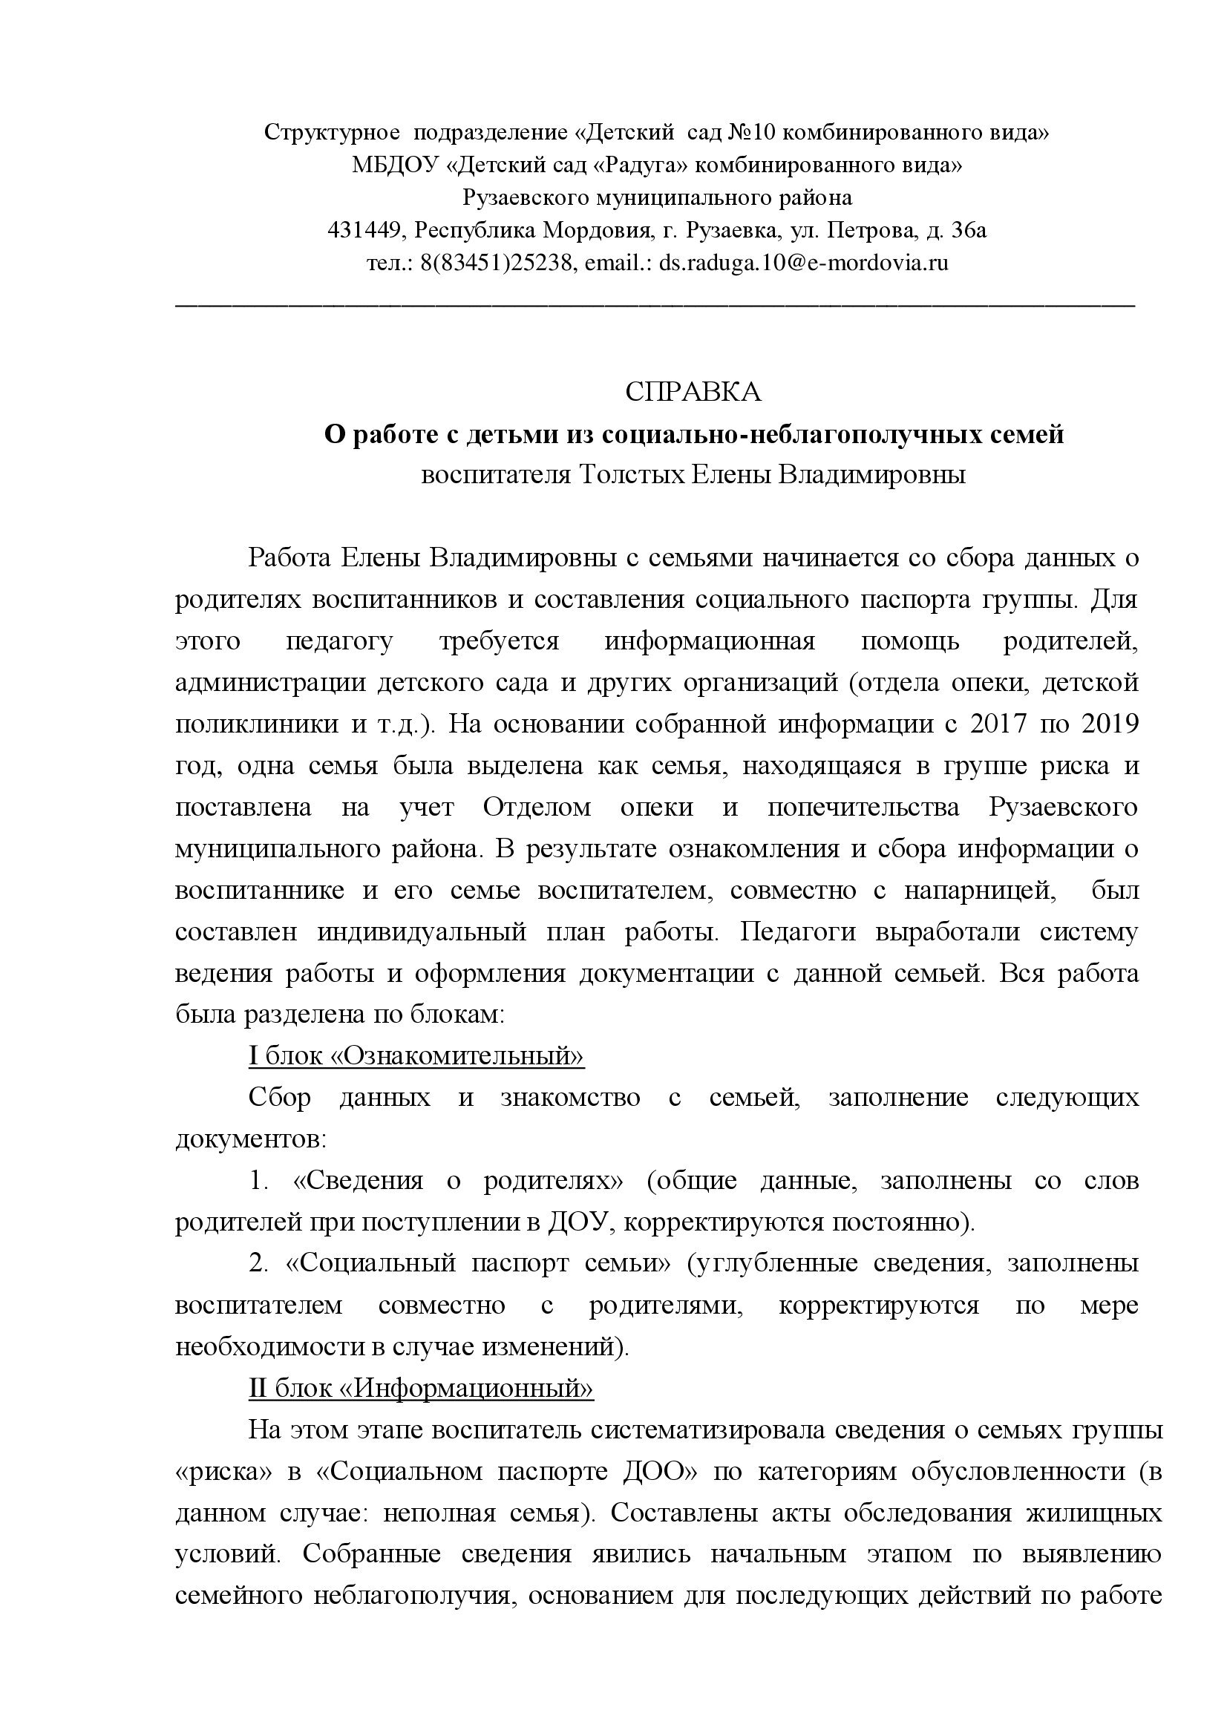
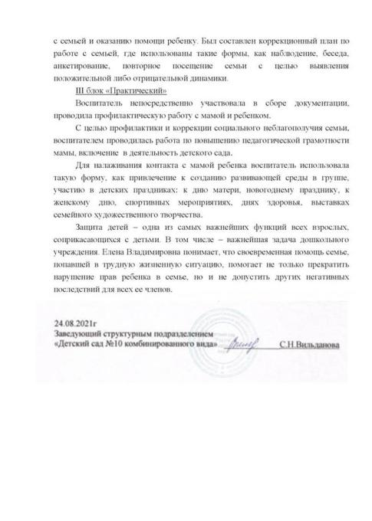
справка

Slide 40
13. УЧАСТИЕ ПЕДАГОГА В ПРОФЕССИОНАЛЬНЫХ КОНКУРСАХ

Slide 41

Интернет конкурс

Slide 42


Slide 43


Slide 44
14. НАГРАДЫ И ПООЩРЕНИЯ

Slide 45



Slide 46


Slide 47
